Slide 1




II JORNADA PROVINCIAL DE
AGENDAS URBANAS Y RURALES
La Calahorra (Granada)
26 de noviembre de 2025

Slide 2

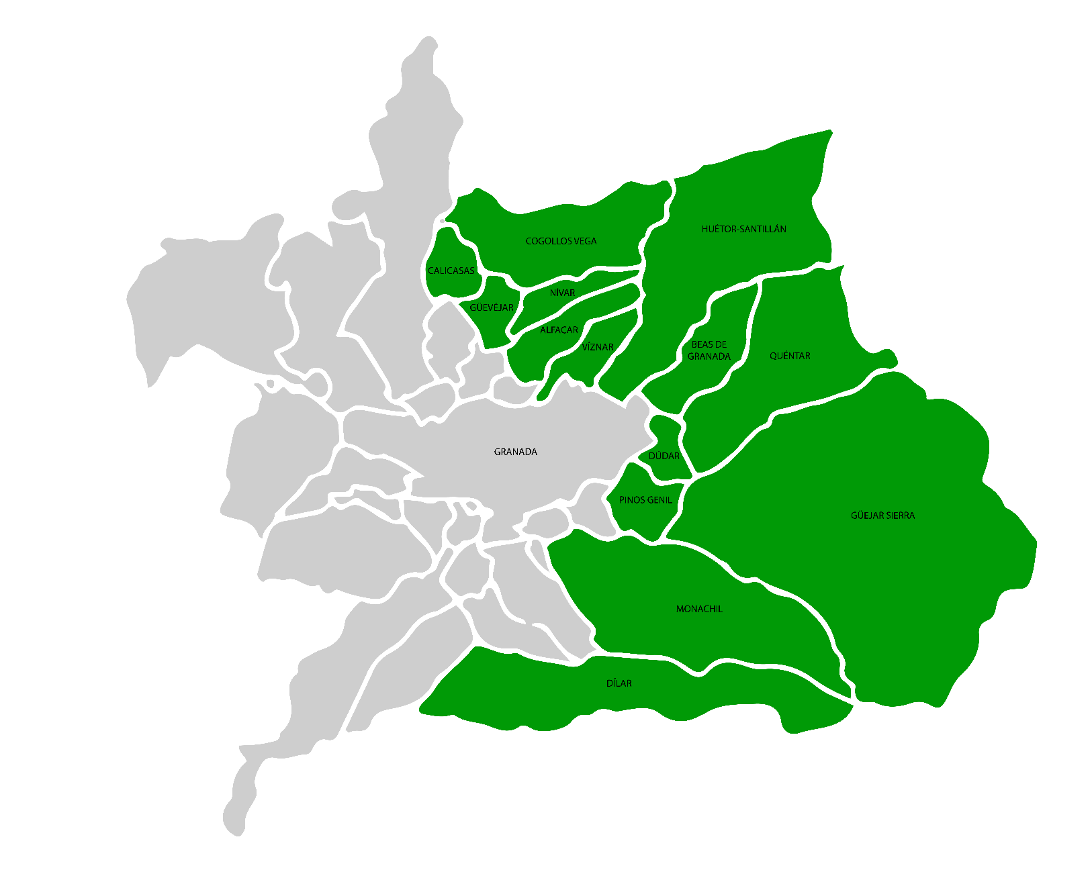
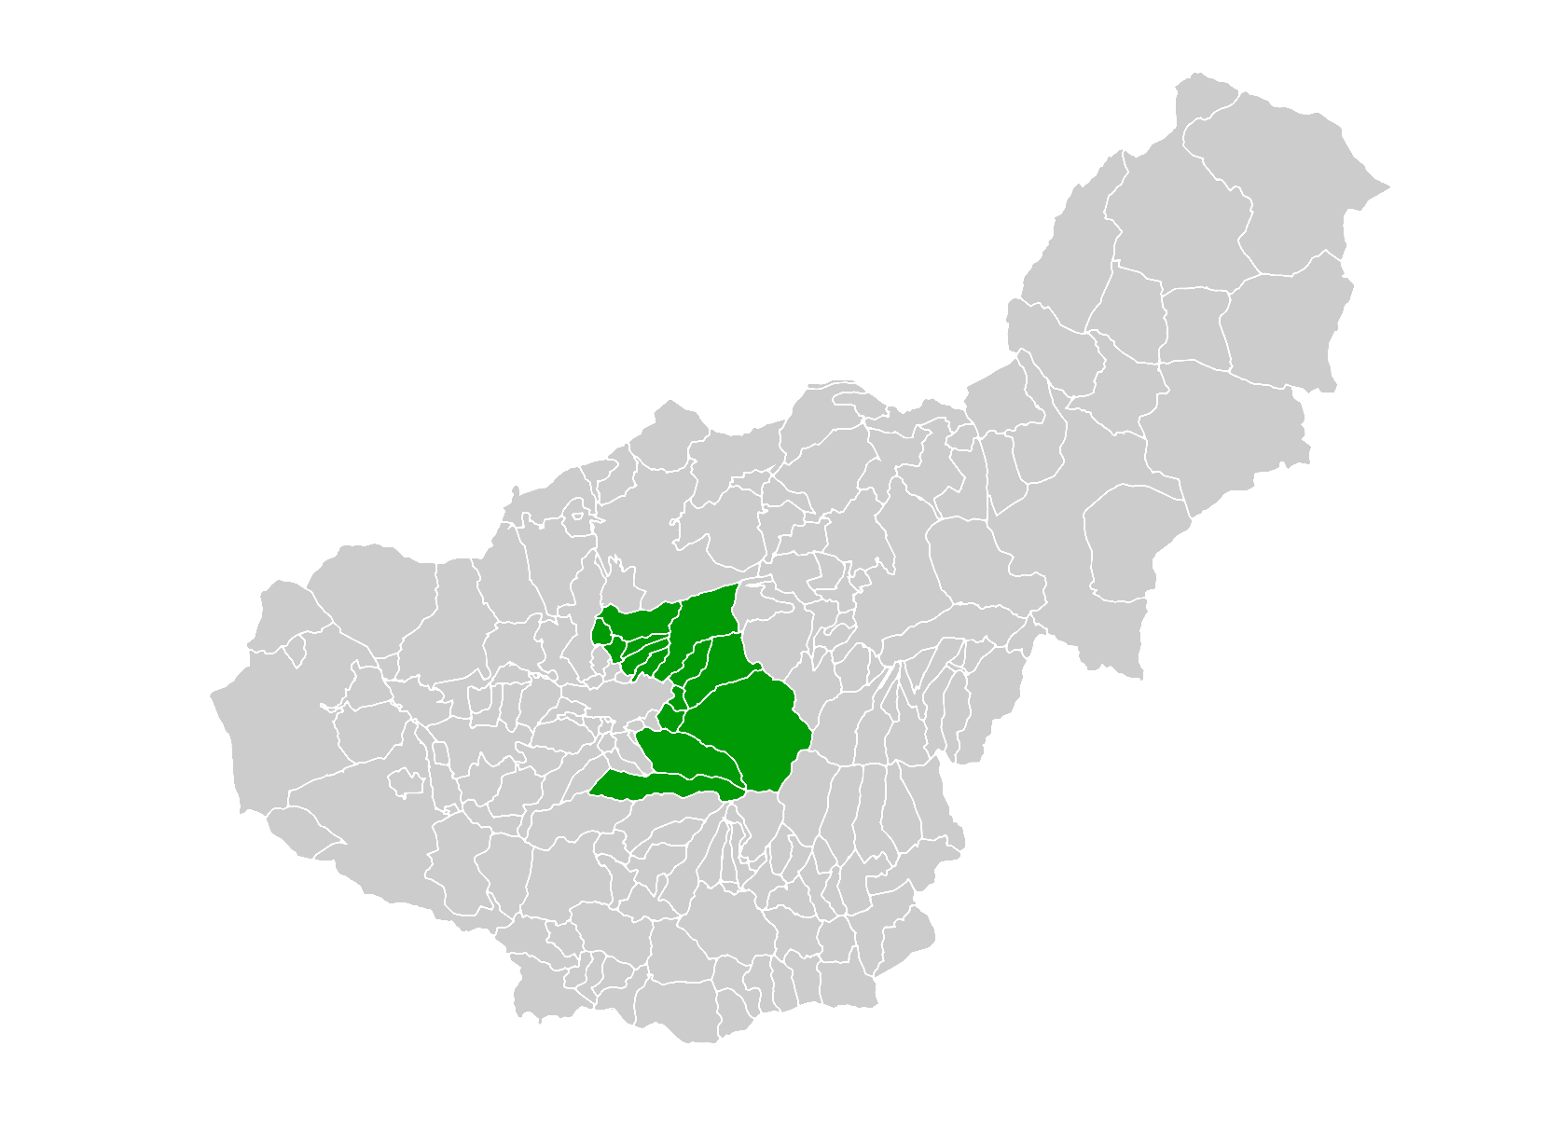

Situación de partida
Alfanevada
Comarca en torno a la capital de Granada por la que han discurrido históricamente caminos y vías de agua (Darro, Genil, Dílar…) y que han conectado Granada con el norte de la provincia)

Slide 3

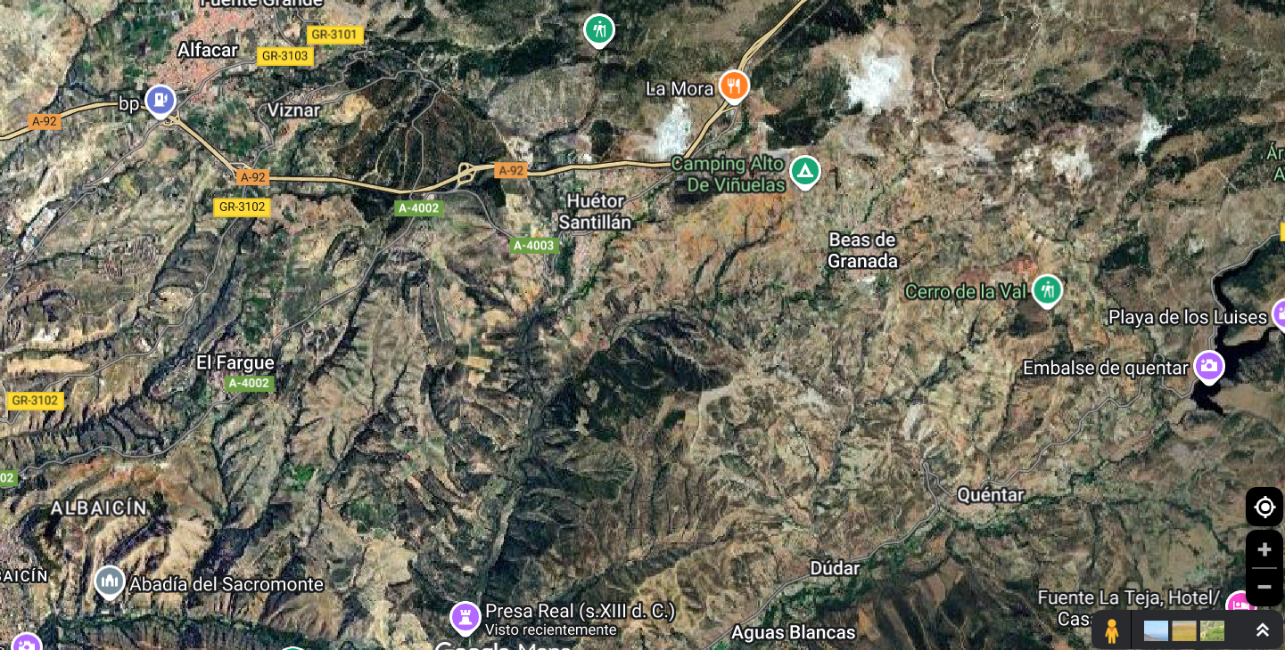

Medida Tractora
Puesta en valor y dinamización de los Caminos y Rutas Patrimoniales e históricas del Arco Noreste de la Vega de Granada

Slide 4
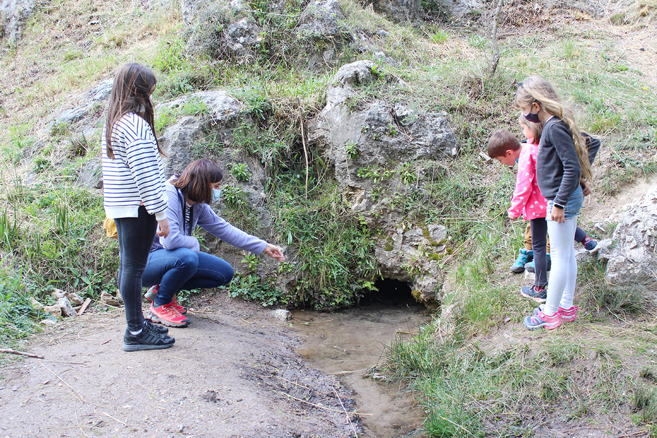
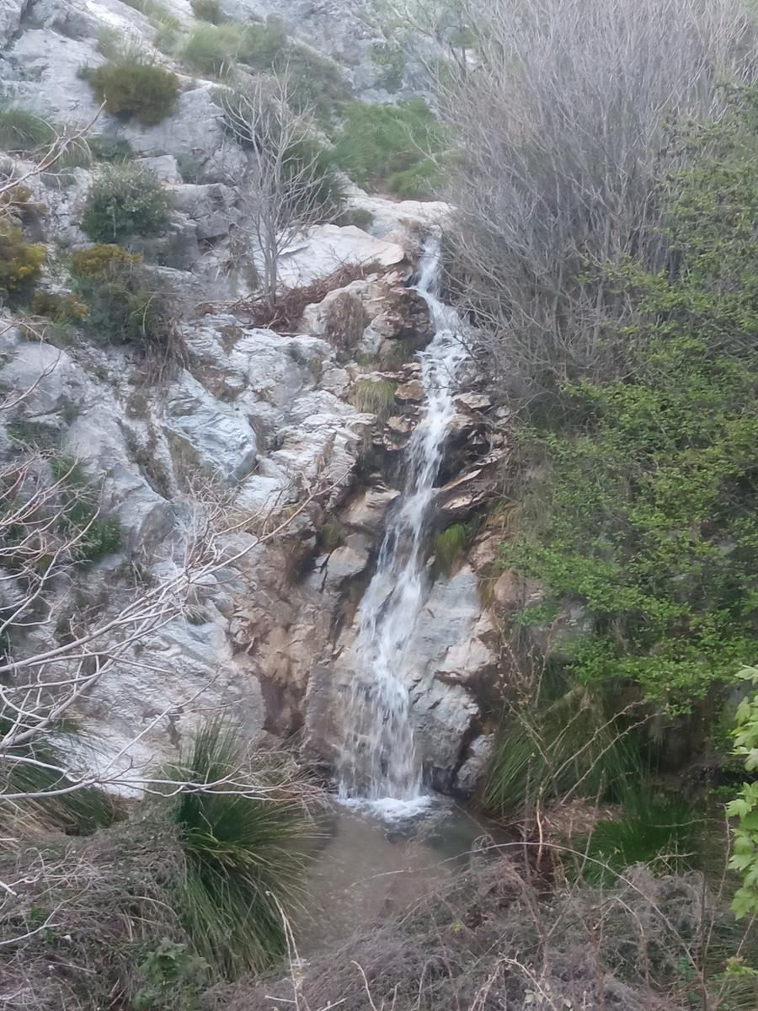
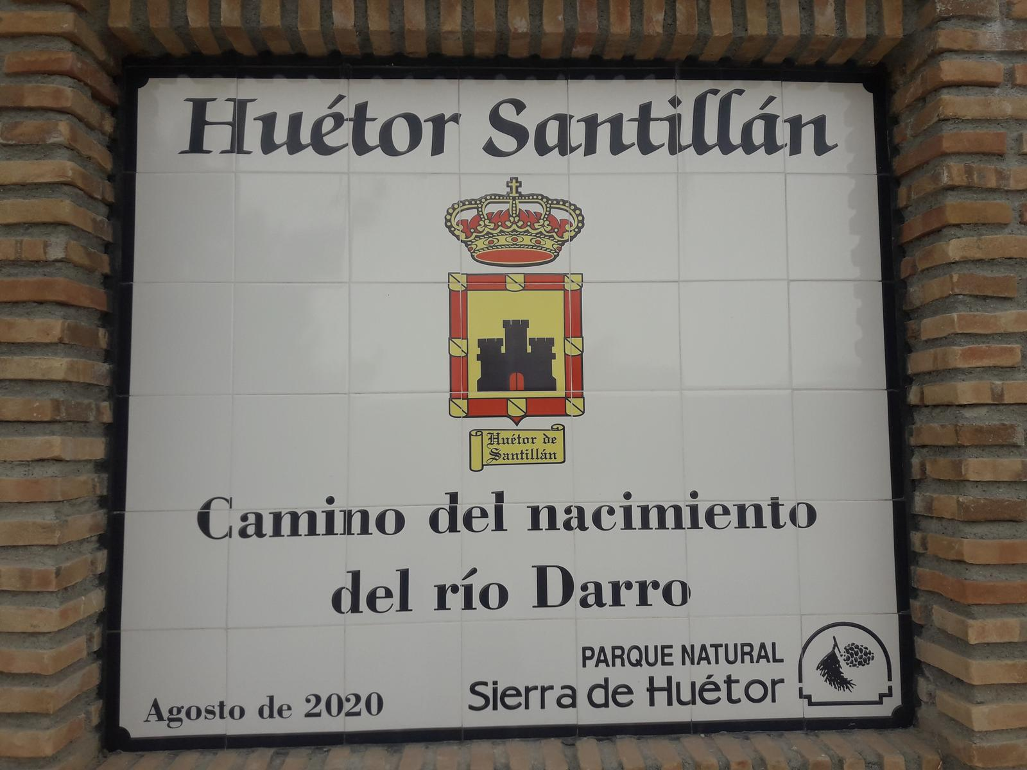
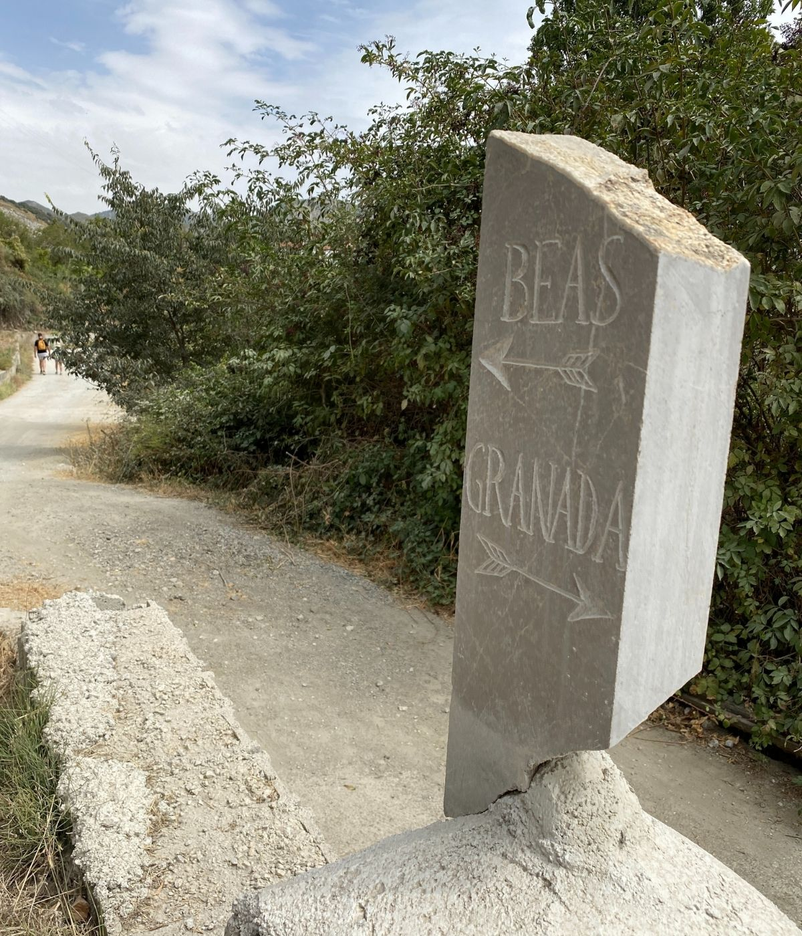
Objetivos
Objetivos de la Medida Tractora
Poner en valor los caminos rurales tradicionales y los paisajes de montaña y de transición entre la Vega de Granada y sus macizos montañosos, potenciando su uso turístico, cultural, educativo y recreativo.
Consolidar las rutas como ejes de conexión entre el área metropolitana y el territorio rural de Alfanevada, impulsando el turismo sostenible y la movilidad no motorizada.
Objetivos de la Agenda urbana
  Favorecer la puesta en valor del patrimonio natural y cultural
  Promover la movilidad sostenible y el turismo responsable
  Impulsar la conexión entre zonas urbanas y rurales
  Potenciar la cohesion territorial y la diversificación económica

Slide 5


Acciones
Acciones | Nivel de Desarrollo alto | Nivel de Desarrollo Medio | Nivel de Desarrollo Bajo
Camino Histórico de Beas De Granada
Camino Mozárabe de Santiago (Quéntar y Dúdar)
Puesta en valor de la Ruta por la ribera del Darro (Víznar, Huétor Santillán, Beas de Granada)

Slide 6




Desafíos
Implicación real
de las personas
(ciudadanía) que
habitan el territorio
Coordinación eficaz y
comprometida de todas
las administraciones
competentes
para conseguir los
objetivos
Financiación decuada
y sostenida en el
tiempo

Slide 7
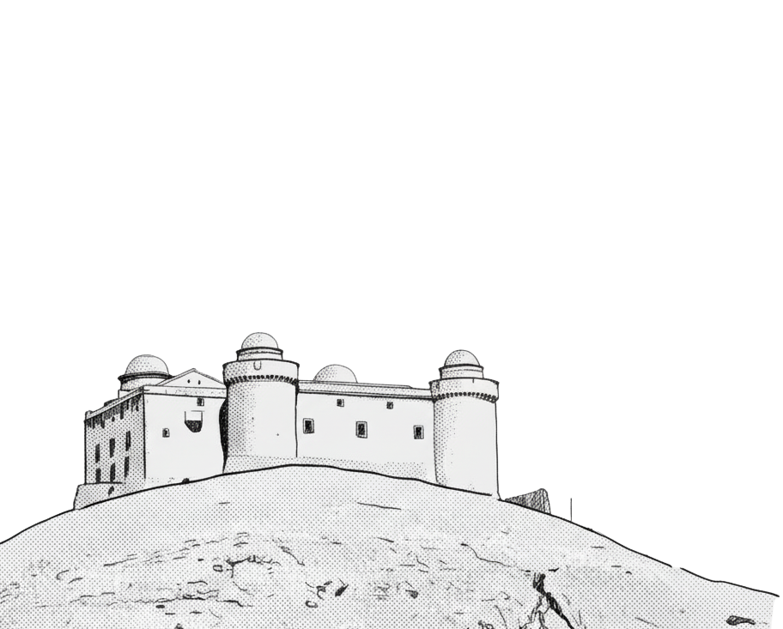
II JORNADA PROVINCIAL DE
AGENDAS URBANAS Y RURALES
La Calahorra (Granada)
26 de noviembre de 2025

